Slide 1

Název SŠ: | SOU Uherský Brod
Autor: | Ing. Pavel Skopal
Název prezentace (DUMu): | Cibulnaté rostliny
Název sady: | Pěstování cibulovin a hlíznatých rostlin (pro 1. ročník, obor Zahradník)
Číslo projektu: | CZ.1.07/1.5.00/34.0369
Datum vzniku: | březen 2013
Uvedení autoři, není-li uvedeno jinak, jsou autory tohoto výukového materiálu a všech jeho částí. Tento projekt je spolufinancován ESF a státním rozpočtem ČR.

Slide 2
ANOTACE
Záměrem této sady výukových materiálů s názvem Pěstování cibulnatých a hlíznatých rostlin je seznámit žáky se základními druhy cibulovin a hlíznatých rostlin, které se nejběžněji pěstují nebo se kterými se žáci budou setkávat na odborném výcviku i ve své budoucí profesi
Jednotlivé DUMy (prezentace) v této sadě popíší postupně druhy cibulovin a hlíznatých rostlin, které jsou probírány v předmětu Květinářství na naší SŠ
Konkrétně je tato prezentace zaměřena na Cibulnaté rostliny – úvod.

Slide 3
CIBULOVINY

Slide 4
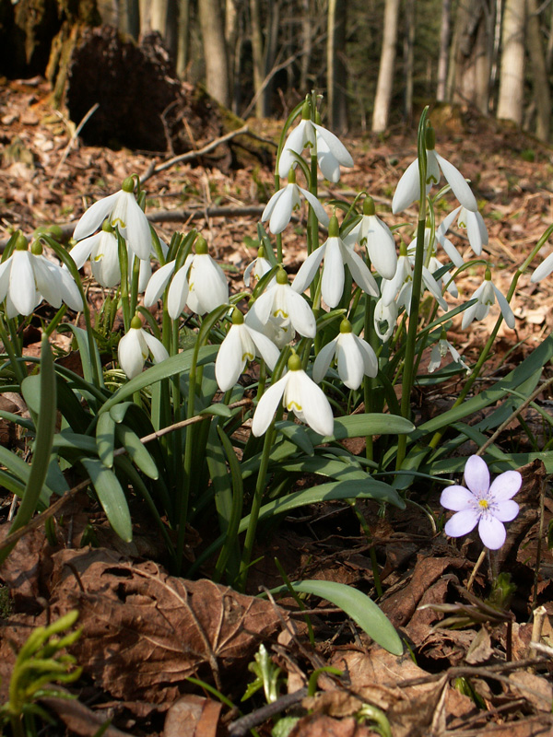
Původ cibulovin
Cibuloviny pochází z různých klimatických oblastí a mnohé jsou u nás domácí
Vyskytují se na stepích, polopouštích, v přímořských oblastech, v listnatých lesích a na loukách.

Slide 5
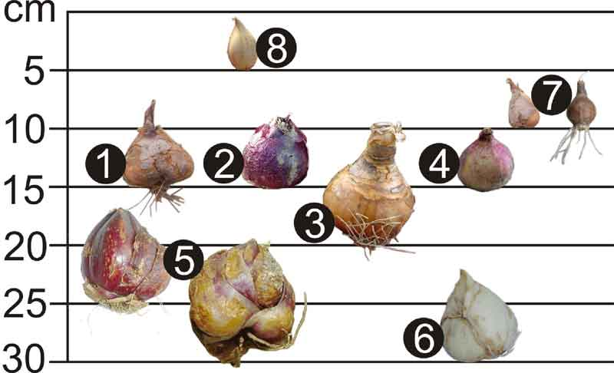
Charakteristika cibulovin
Společným znakem všech cibulovin je podzemní zásobní orgán – cibule, ve které jsou rezervní látky, které umožňují rostlině přežít nepříznivé období – mráz v zimě, sucho v létě
Různé druhy cibulovin se od sebe liší tvarem, velikostí a stářím podzemních zásobních orgánů
Zdravé a dobře vyvinuté cibule jsou základem jejich úspěšného pěstování.
1-tulipán, 2-hyacint, 3-narcis,
4-ladoňka, 5-lilie, 6-řebčík,
7-nízké narcisy a tulipány,
8-sněženky a bledule

Slide 6

Nároky cibulovin
Vyžadují chráněné, slunné stanoviště, případně polostín
Půdu vyžadují písčitohlinitou, humózní, neutrální až slabě alkalickou, nevhodné jsou zamokřené a suché půdy
Vyžadují dostatek živin v půdě a vlhčí podmínky, zejména při zakořeňování cibulí po výsadbě (na podzim).

Slide 7
Pěstování
Cibule sázíme na podzim v září a říjnu
Každý druh se sází do jiné hloubky, kdy platí, že větší cibule se sází do větší hloubky (hloubka výsadby je rovna trojnásobku výšky cibule)
Na jaře půdu provzdušníme, po odkvětu ihned odstraníme odkvetlé květy
Některé druhy pravidelně vyrýváme a znovu sázíme na podzim (tulipán).

Slide 8
Použití
Cibuloviny sázíme na záhony, do skalek, nádob, na hroby, jako podrost stromů a keřů, výrazné druhy používáme jako solitery
Druhy, které využíváme k řezu zpravidla pěstujeme na samostatných záhonech
Často se sází spolu s dvouletkami a některé se sází i do trávníku (modřenec).

Slide 9
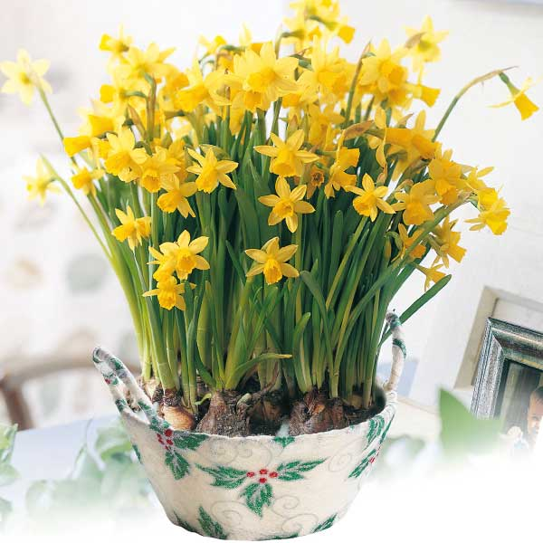

Použití cibulovin

Slide 10
ZDROJE
„AUTOR NEUVEDEN“. chirurg-silhavy.cz [online]. [cit. 3.4.2013]. Dostupný na WWW: http://www.chirurg-silhavy.cz/Images/JarniPriroda/snezenka_podsneznik.jpg
„AUTOR NEUVEDEN“. kvetyazahrada.sk [online]. [cit. 3.4.2013]. Dostupný na WWW: http://www.kvetyazahrada.sk/sites/default/files/stranka/ministranka/1283514015_cibuloviny-sadenie.jpg
„AUTOR NEUVEDEN“. semenaonline.cz [online]. [cit. 3.4.2013]. Dostupný na WWW: http://www.semenaonline.cz/3849-1463-large/tulipan-smes-barev-cibuky-tulipanu-prodej-holandskych-tulipanu-3-ks.jpg
„AUTOR NEUVEDEN“. ireceptar.cz [online]. [cit. 3.4.2013]. Dostupný na WWW: http://www.ireceptar.cz/res/data/140/016973.jpg
„AUTOR NEUVEDEN“. images.greenfingers.com [online]. [cit. 3.4.2013]. Dostupný na WWW: http://images.greenfingers.com/images/superstore/extraProductImages/DD5791D/10_Narcissus_Tete_A_Tete.jpg

